Slide 1
স্বাগতম

Slide 2
পরিচিতি
মোহাম্মদ মাহফুজুর রহমান খান
সহকারী অধ্যাপক (উদ্ভিদবিজ্ঞান)
ঢাকা উদ্যান সরকারি মহাবিদ্যালয়, মোহাম্মদপুর, ঢাকা-১২০৭
শ্রেণিঃ একাদশ
বিষয়ঃ জীববিজ্ঞান
অধ্যায়ঃ নবম
পাঠঃ ৯.৩ (৩)
সময়ঃ ৪৫ মিনিট

Slide 3
হ্যাচ এন্ড স্ল্যাক চক্র (C₄ চক্র)

Slide 4
শিখনফল
এ পাঠ শেষে শিক্ষার্থীরা...
১। হ্যাচ এন্ড স্ল্যাক চক্র বর্ণনা করতে পারবে।
২। ক্যালভিন চক্র ও হ্যাচ এন্ড স্ল্যাক চক্রের তুলনা করতে পারবে।

Slide 5
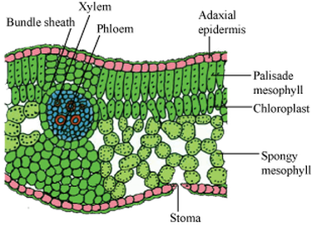
পাতার অন্তঃগঠন

Slide 6
ম্যালিক এসিড
ম্যালিক এসিড
পাইরুভিক এসিড
পাইরুভিক এসিড
ফসফোইনল পাইরুভিক এসিড
অক্সালো এসিটিক এসিড
_{NADP}
_{NADPH+H}
মেসোফিলক্লোরোপ্লাষ্ট
বান্ডলসীথ ক্লোরোপ্লাষ্ট
CO₂
ক্যালভিন চক্র
AMP
ATP

Slide 7
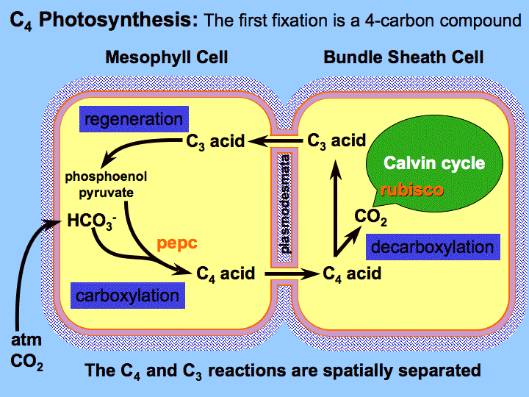

Slide 8
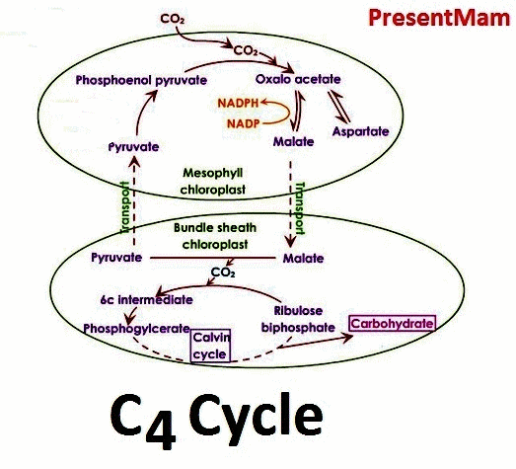

Slide 9
চল ভিডিওতে দেখি

Slide 10
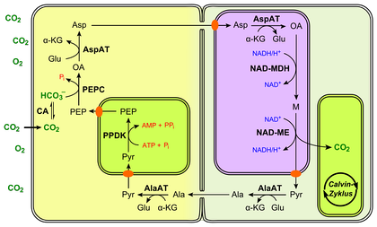

Slide 11
দলগত কাজ
সময়ঃ০৫ মিনিট
হ্যাচ এন্ড স্ল্যাক চক্রের রেখাচিত্র অংকন কর।

Slide 12
মূল্যায়ন
১। হ্যাচ এন্ড স্ল্যাক চক্রে CO₂ এর গ্রাহক কে?
২। হ্যাচ এন্ড স্ল্যাক চক্র কোথায় সংঘটিত হয়?
৩। হ্যাচ এন্ড স্ল্যাক চক্রে প্রথম উৎপাদিত যৌগের নাম কি?
৪। হ্যাচ এন্ড স্ল্যাক চক্রে প্রথম কোন এনজাইম ব্যবহৃত হয়?
৫। ক্যালভিন চক্র ও হ্যাচ এন্ড স্ল্যাক চক্রের ২টি পার্থক্য বল।

Slide 13
বাড়ির কাজ
হ্যাচ এন্ড স্ল্যাক চক্র সম্পাদিত হয় এমন ১০ টি উদ্ভিদের তালিকা তৈরী কর।

Slide 14
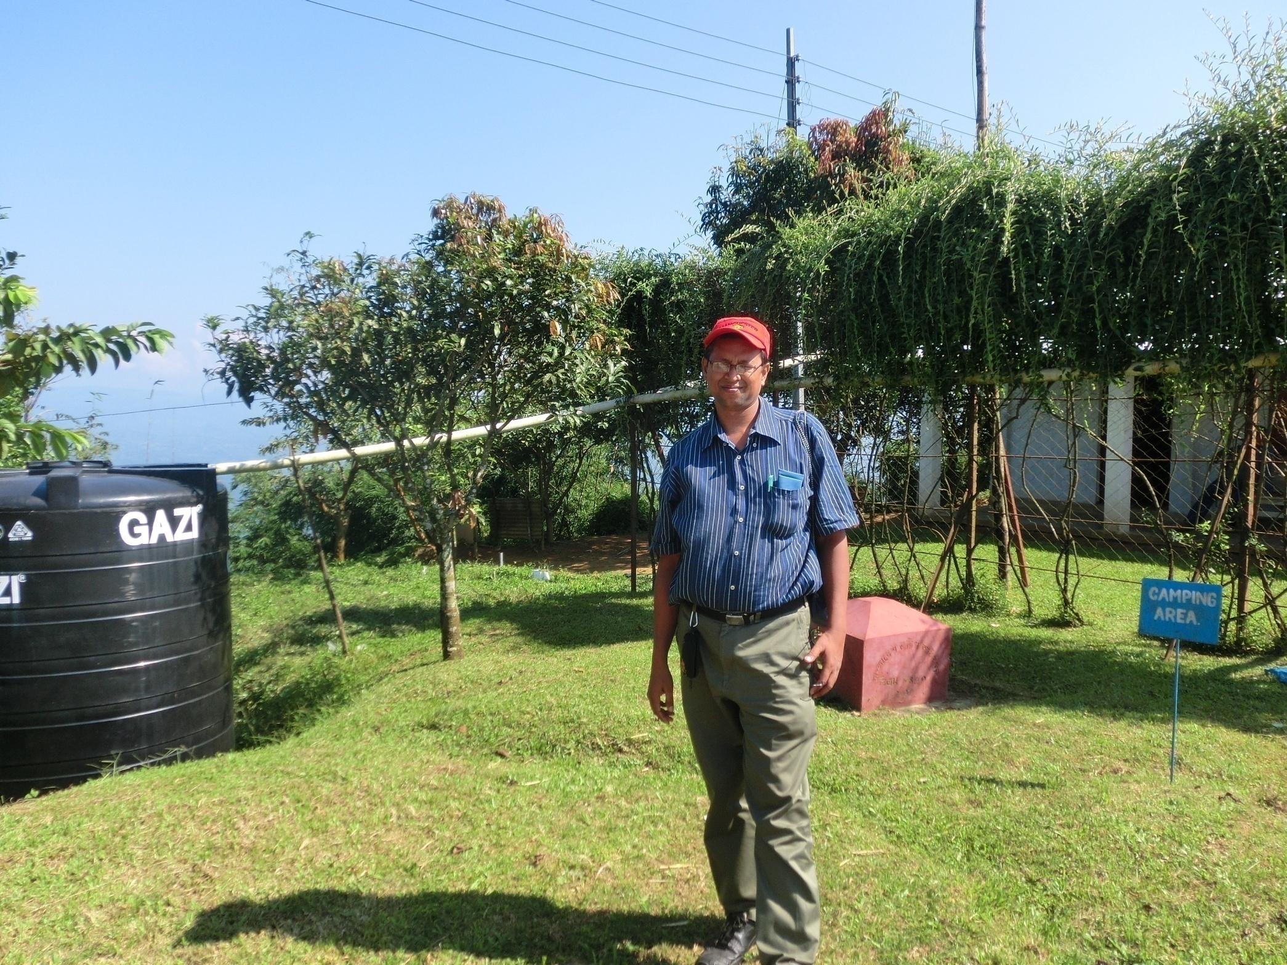
ধন্যবাদ

